Slide 1
MARKKINAKEHITYS 2015
Veroton tukkumyynti - kokonaismyynti ja kehitys
Kokonaismyynnin lasku pysähtyi!
Kokonaismyynti € 36,09 M
Kasvua 0,6 %
Digitaaliset palvelut vs. tallennemyynti
Digitaaliset palveluiden markkinaosuus on 63,14 % (vuonna 2014/51,07 %)
Digitaalisen kasvu 24,4 % (2014/22,1 %)
Tallennemyynti laski 24,2 % (2014/34,4 %) ja edustaa nyt 36,86 % markkinasta
Digitaalisen markkinakehitys
Suoratoisto: +39,4 % kasvua => osuus kok.markkinoista 53,12 %
Lataus: -23,1 % => osuus kok.markkinoista 4,39 %
Ad-supported Audio -13,3 % => osuus kok.markkinoista 5,56 %

Slide 2
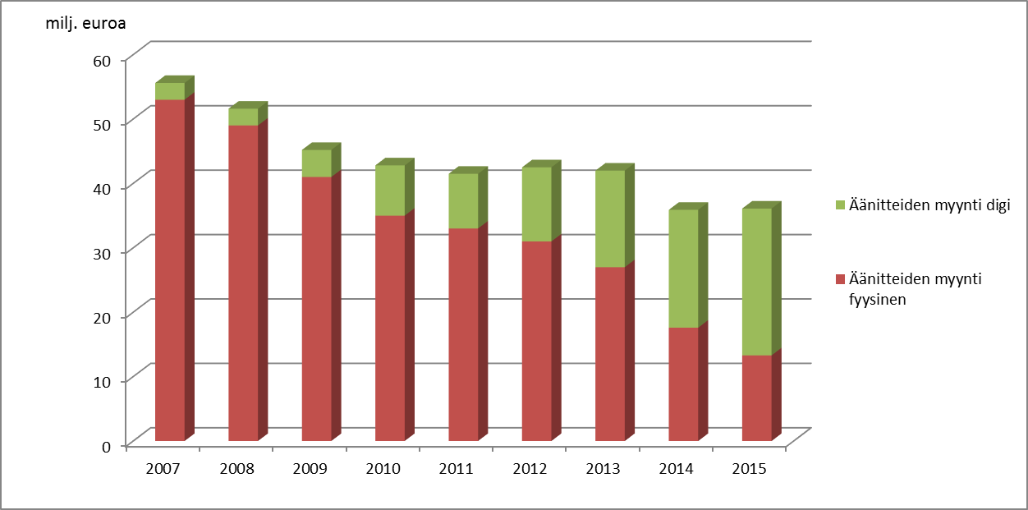
KOKONAISMYYNTI
Vuonna 2015 digitaalinen markkina kasvoi 24,4 %. Kokonaismarkkinat kasvoivat 0,6 % ollen nyt 36,1 M €
Digitaalisen kasvu ylitti vuonna 2015 ensimmäisen kerran fyysisen laskun

Slide 3
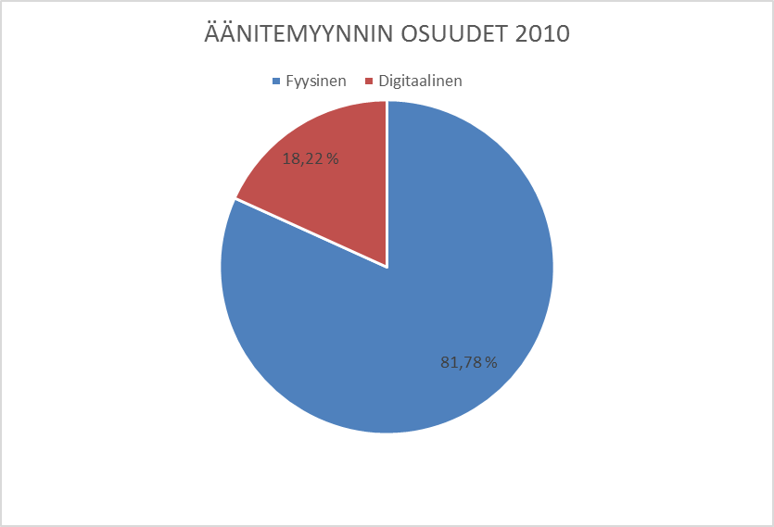
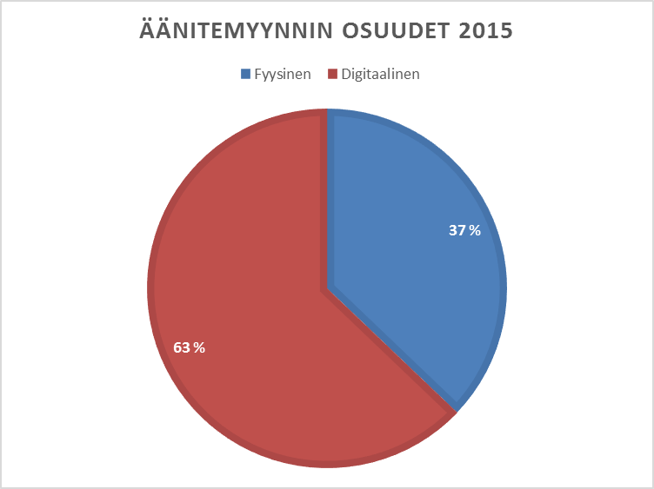
ÄÄNITEMARKKINAT 2015
Digitaalisen kasvu viidessä vuodessa 45%
Vuonna 2010 18,22 %
Vuonna 2015 63,16 %

Slide 4
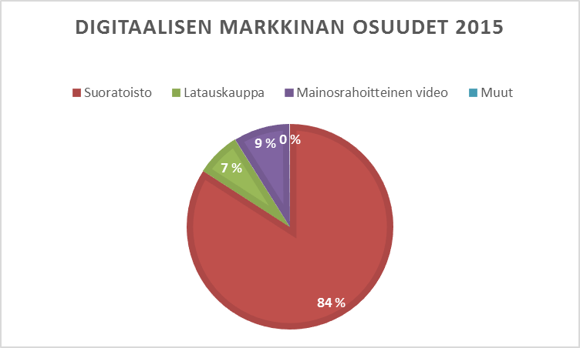
DIGITAALINEN 2015
Suoratoiston (esim. Deezer, Spotify, Tidal, Apple Music) osuus digitaalisessa kulutuksessa 84 %

Slide 5
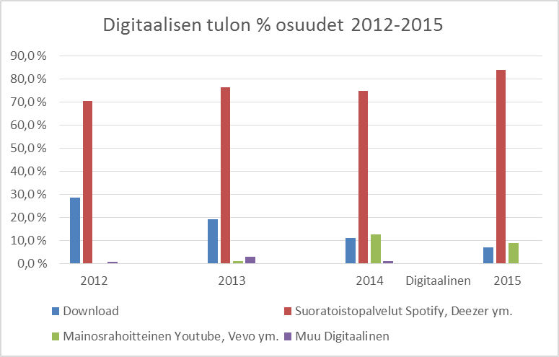
DIGITAALINEN KEHITYS 2012 - 2015
Suoratoiston (esim. Deezer, Spotify, Tidal, Apple Music) osuus digitaalisessa kulutuksessa 84 %

Slide 6
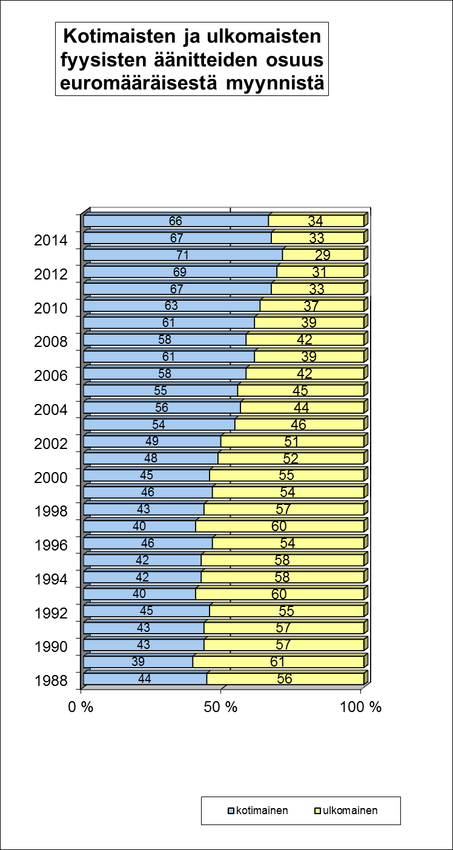
KOTIMAISEN OSUUS TALLENNEMYYNNISTÄ
Kotimaisen osuus v. 2015
fyysisessä äänitekaupassa 66,32 %
digitaalisessa myynnissä
33,48 %
kokonaismarkkinoista 45,58 %

Slide 7
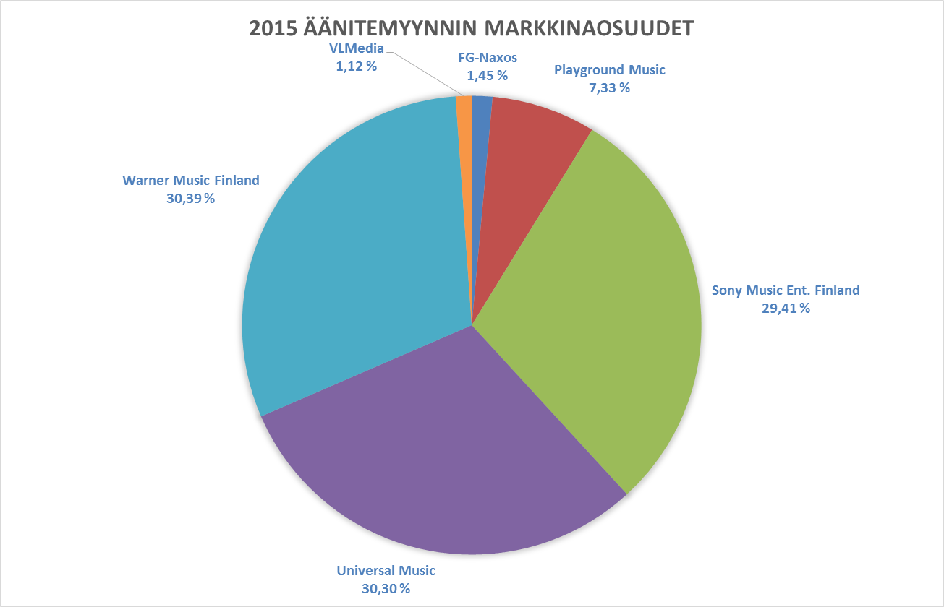
JÄSENYHTIÖIDEN MARKKINAOSUUDET 2015

